Slide 1
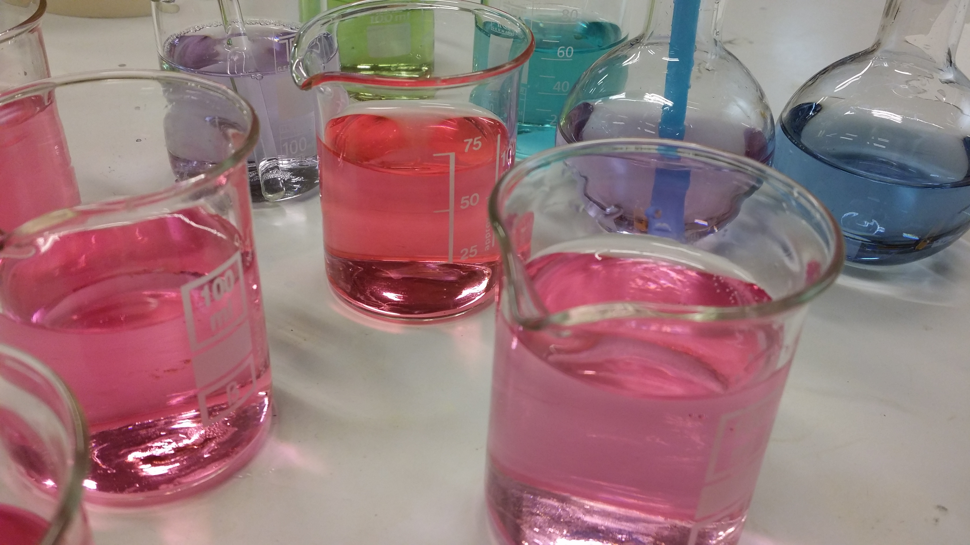
Sulamispiste on aineen ominaisuus
Jan Jansson @TYK 2017-2018

Slide 2
Tunnin ohjelma
Kotitehtävät
Olomuodot
Olomuotojen muutokset

Slide 3
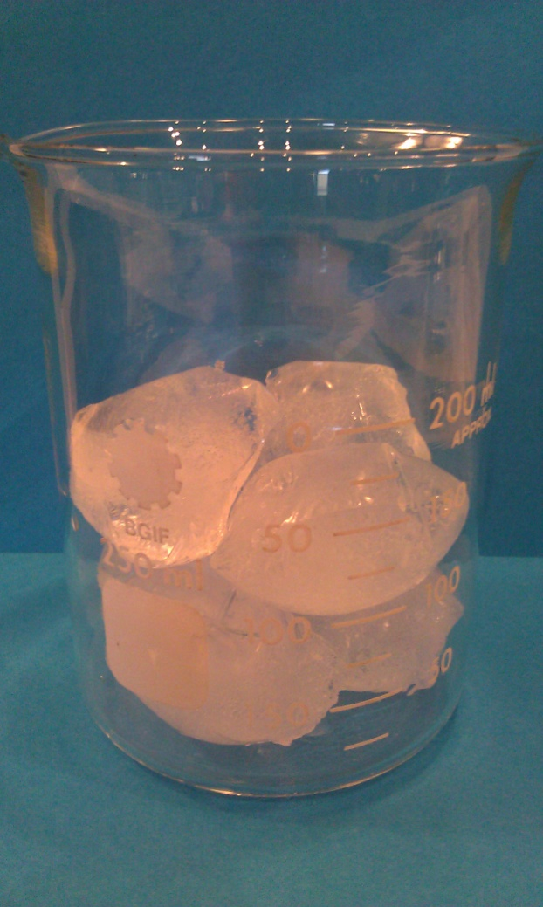
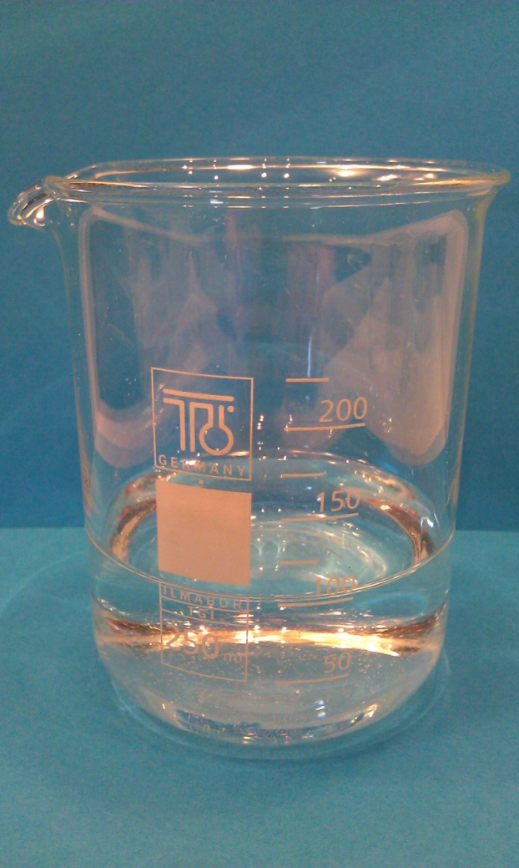
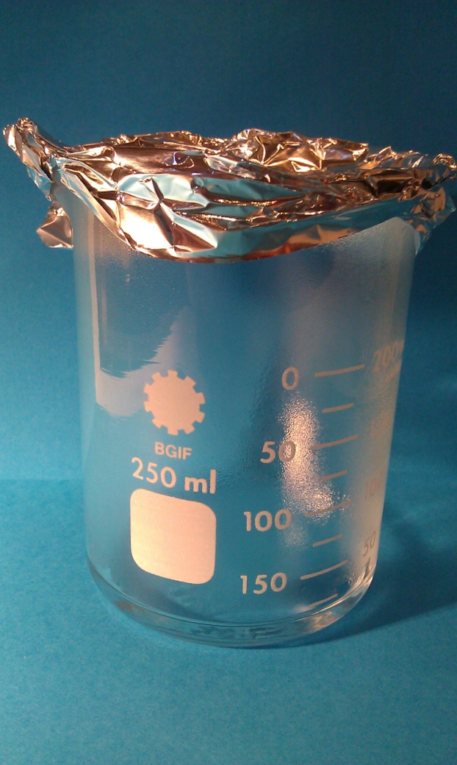
Olomuodot
Kaikilla aineilla on kolme olomuotoa
Jää on kiinteää vettä
Vesi on usein neste
Kuumassa vesi on kaasu

Slide 4
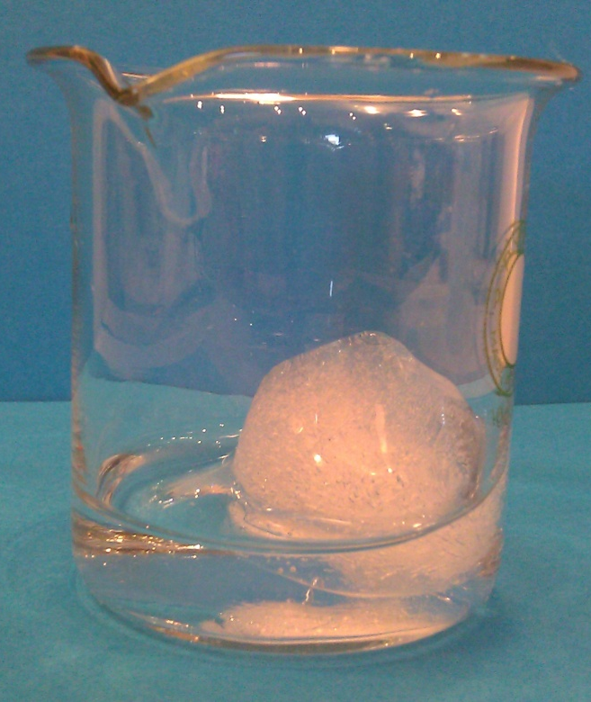
Olomuodonmuutokset
Aine muuttuu toiseen olomuotoon, jos lämpötila muuttuu
Kun aine muuttuu kiinteästä nesteeksi, se sulaa
Sulaa : sulan : sulavat
Jää sulaa vedeksi, jos on kuuma
Tina sulaa pannulla
Kun aine muuttuu nesteestä kiinteäksi, se jähmettyy
Jähmettyä : jähmetyn : jähmettyvät
Vesi jähmettyy jääksi, jos sen laittaa pakastimeen
Tina jähmettyy vedessä
Se lämpötila, jossa aine muuttuu kiinteästä nesteeksi, on sulamispiste

Slide 5
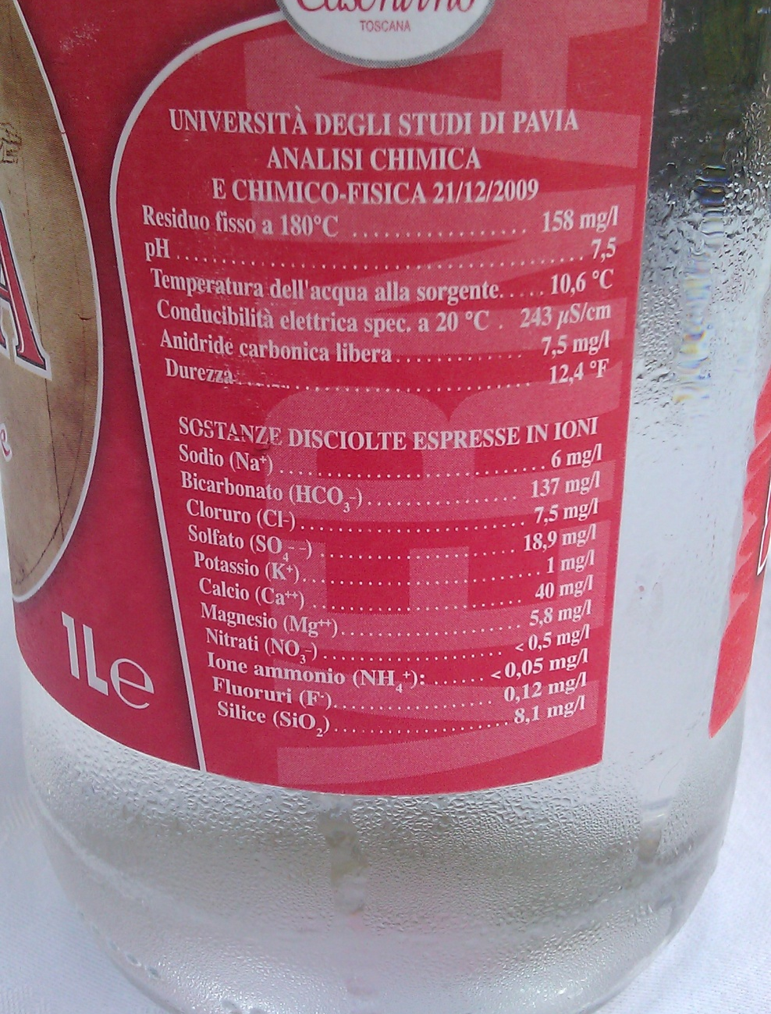
Olomuodonmuutokset
Aine voi muuttua nesteestä kaasuksi kahdella tavalla
Neste voi kiehua. Kiehuminen on nopeaa.
Kiehua : kiehun : kiehuvat
Kun keitän vettä, vesi kiehuu.
Se lämpötila, jossa aine kiehuu on kiehumispiste.
Kun kaasu muuttuu nesteeksi, se tiivistyy
Tiivistyä : tiivistyn : tiivistyvät
Suihkussa vesihöyry tiivistyy kylmään ikkunaan.
Kylmän vesipullon pinnalle tiivistyy vettä ilmasta.

Slide 6
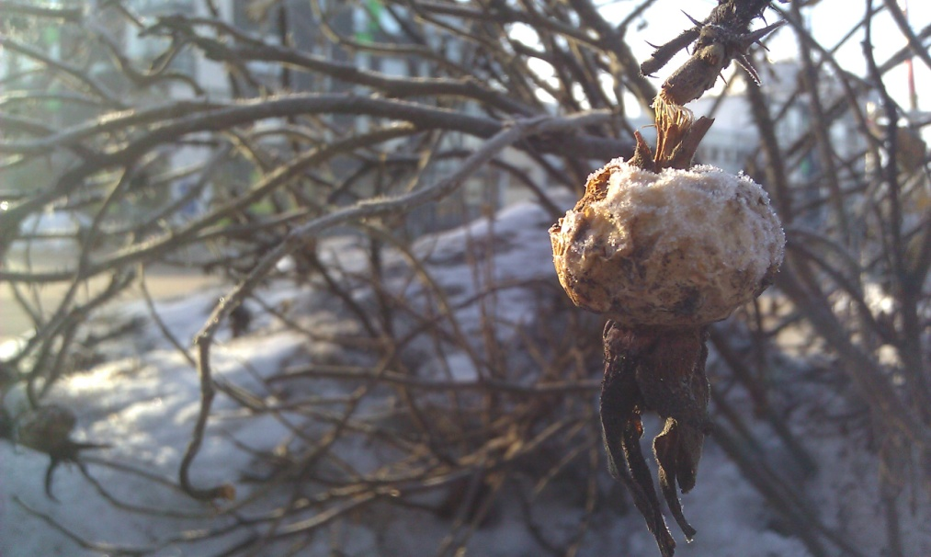
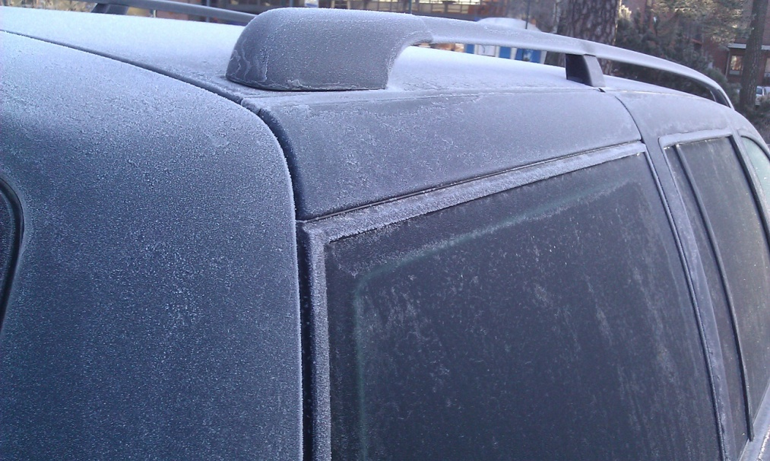
Olomuodonmuutokset
Joskus kiinteä aine muuttuu suoraan kaasuksi. Silloin sanotaan, että aine sublimoituu.
Talvella pyykki kuivuu, koska jää sublimoituu vesihöyryksi.
Kun kaasu muuttuu suoraan kiinteäksi, aine härmistyy.
Kuura muodostuu, kun ilmassa oleva vesihöyry härmistyy jääksi.

Slide 7
Olomuodonmuutokset
Sublimoituminen
Kiinteä
Neste
Kaasu
Sulaminen
Höyrysty-minen
Jähmetty-minen
Tiivis-tyminen
Härmistyminen

Slide 8
Lämpötila molekyylien tasolla
Molekyylit ovat aina liikkeessä
Ne värisevät ja pyörivät ja liikkuvat toistensa ympäri
Lämpö varastoituu molekyyleihin liikkeenä
Kuuman aineen molekyylit liikkuvat paljon
Kylmän aineen molekyylit liikkuvat vähemmän

Slide 9

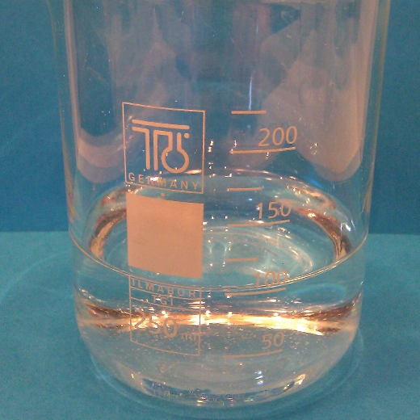

Aineen olomuoto
°C
Vesi on kaasu
+150
Veden kiehumispiste
+100
+50
Vesi on neste
Veden sulamispiste
0
−50
−100
−150
Vesi on kiinteää

